Slide 1
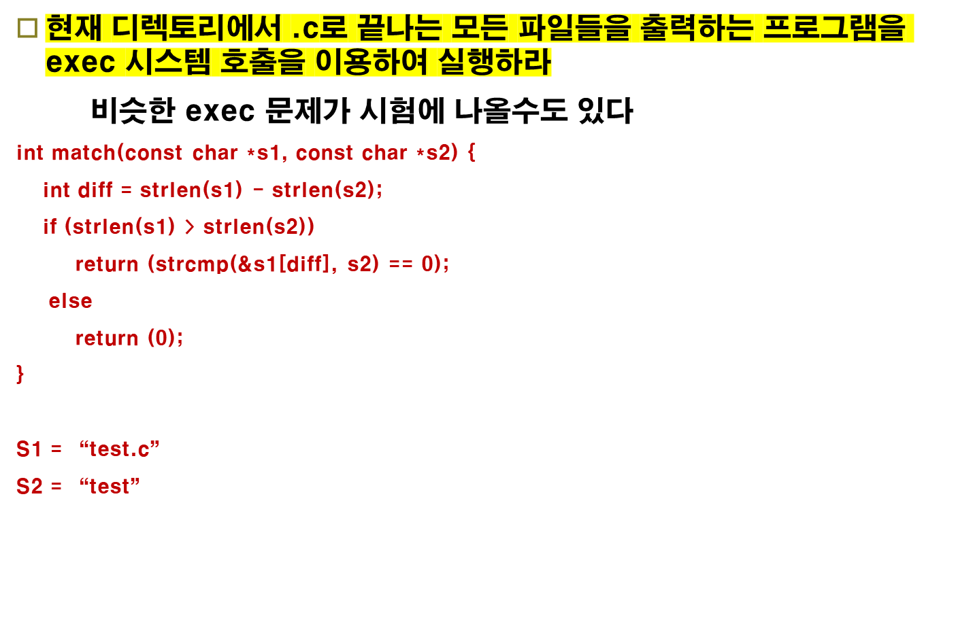
실습

Slide 2
실습
부모 프로세스에서 개방된 파일은 자식 프로세스에서도 개방되어 있고, 자식은 각 파일과 연관하여 자신의 파일 기술자의 복제를 유지하고 있다. 이와 관련된 사항을 확인하는 코드를 다음과 같은 차례로 작성하라
- 데이터 파일을 open
- 10bytes을 읽고, 현재 파일 위치를 출력
- fork를 호출
- 자식은 10bytes를 읽고, 현재 파일 위치를 출력
- 부모는 wait((int *)0)로 자식이 종료하기를 기다린 후, 현재 파일 위치를 출력
시험범위는 wait 이전까지 좀비까지..

